Slide 1
112學年度 下學期 實習說明會
劉奕岑 老師講授 113.03.04

Slide 2
步驟流程-1-
尋找自己所要的實習公司
Q1:公司哪裡找？
A1:可詢問系上老師、自己找

Slide 3
＜填寫表單注意＞
實習輔導老師填寫：
二年級若為自己找公司，請填寫班導師名字，若是由系上老師推薦或介紹，請寫相關老師名字。
三、四年級若為自己找公司，請填寫專題指導老師名字，若是由系上老師推薦或介紹，請寫相關老師名字。

Slide 4
步驟流程-2-
至校務資訊系統填寫表單

Slide 5
＜填寫表單注意＞
實習實數：
一、二年級以後入學的同學需滿160小時
三、四年級需滿180小時

Slide 6
＜實習課程請注意＞
實習課程：
不管有沒有修過實習創業，在填寫實習合約書時都必需要填寫此欄位，有修過直接選填實習創業，時數2
若大三同學之前沒修過實習創業則是備註「專題企劃」時數2，大四同學則是備註「專題製作 II」，時數3。

Slide 7
＜實習課程請注意＞
實習課程：
大二以後的同學包括現在的大二生，這門實習創業課都是開在三年級下學期，是選必修，意思就是要修過才可通過畢業門檻。都是要先到校外實習後才可以選實習創業這個課程，但實習個人計畫書可以先填寫實習創業，時數2。
大一的同學則是也是選必修，則開在三年級下學期，但課程名稱不一樣，則更改為校外實習。

Slide 8
＜112下學期新規定＞
從大二以後開始，現在的一、二年級必須在校前間實習前需聽滿2場以上的說明會，基本需聽滿2場，已規定列入畢業門檻，聽完兩場後才可實習，僅有二升三暑假及三升四暑假兩次機會可以實習，一年級的同學尚未可以實習，但一年級的同學可以開始聽實習說明會並且蓋章
現在的三四年級（113級～114級）不適用此規定
因為多數的學生都已出去實習完畢，故以大二後（115級～）開始實施。ㄎ

Slide 9
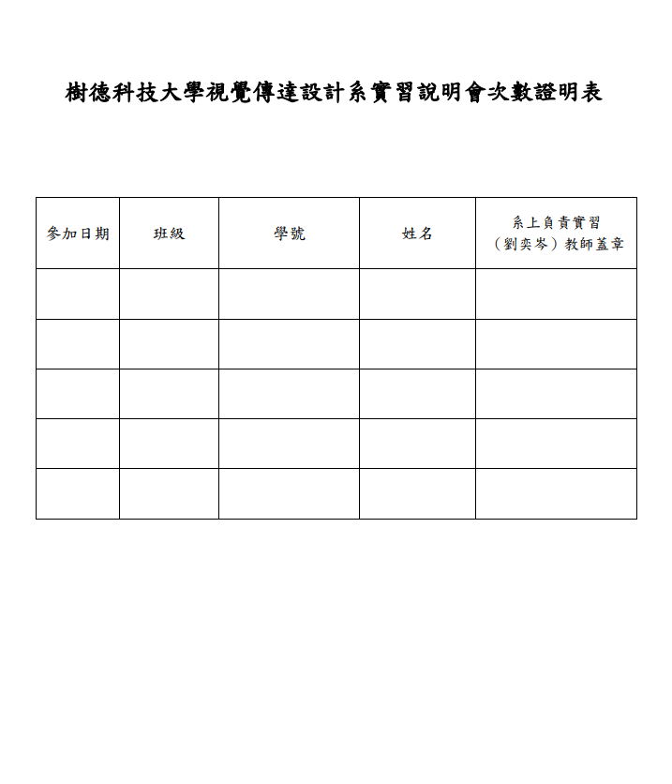
＜112下學期新規定＞
大一、大二同學來聽說明會簽到時會發一張
實習前務必要聽說明會2次以上（含2次）
請等等說明會結束務必繳回給我們工作人員
此處會蓋系章
一旦蓋完系章
嚴禁複印

Slide 10
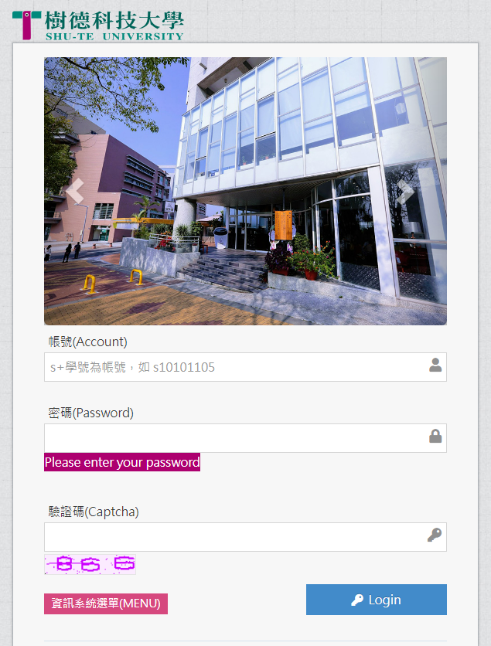
步驟流程-2-至校務資訊系統填寫表單
帳號登入

Slide 11
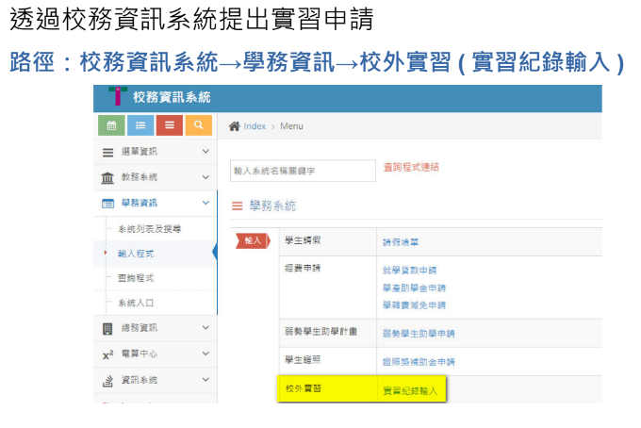
步驟流程-2-至校務資訊系統填寫表單
1.學務資訊
2.實習紀錄輸入

Slide 12
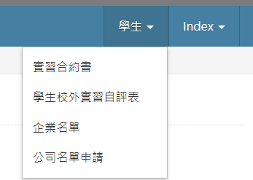
步驟流程-2-至校務資訊系統填寫表單
先查詢有無企業名單

Slide 13
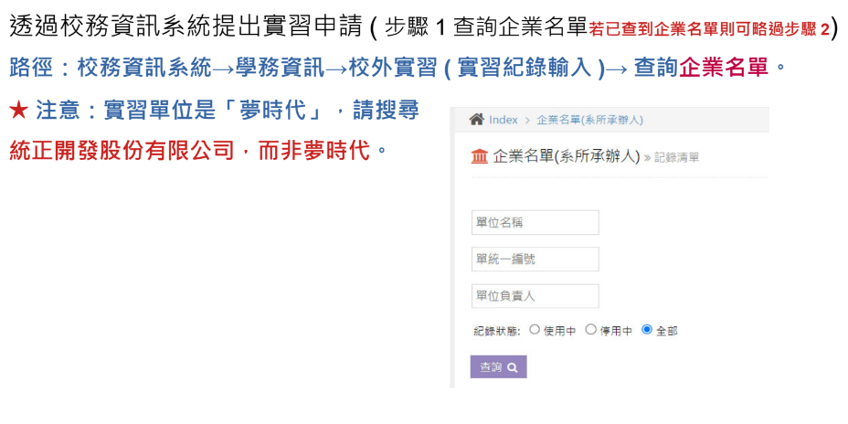
步驟流程-2-查詢企業

Slide 14
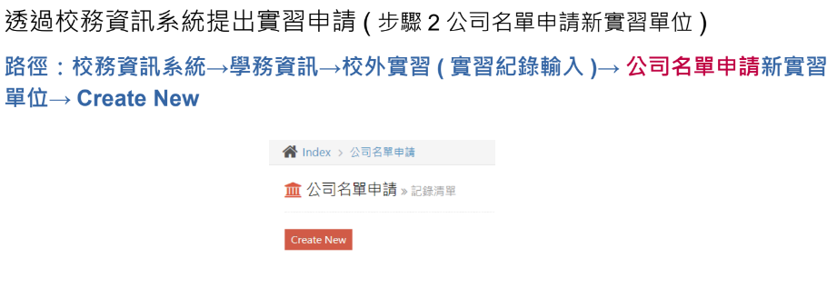
步驟流程-2-新增實習單位申請
＜112下學期新規定請注意＞
學生若找的企業公司是新企業，系統上搜尋沒有的話，
請至校務行政系統內的實習紀錄輸入新增，職發審核後會回傳EMAIL給學生
點選開始新增企業名單

Slide 15
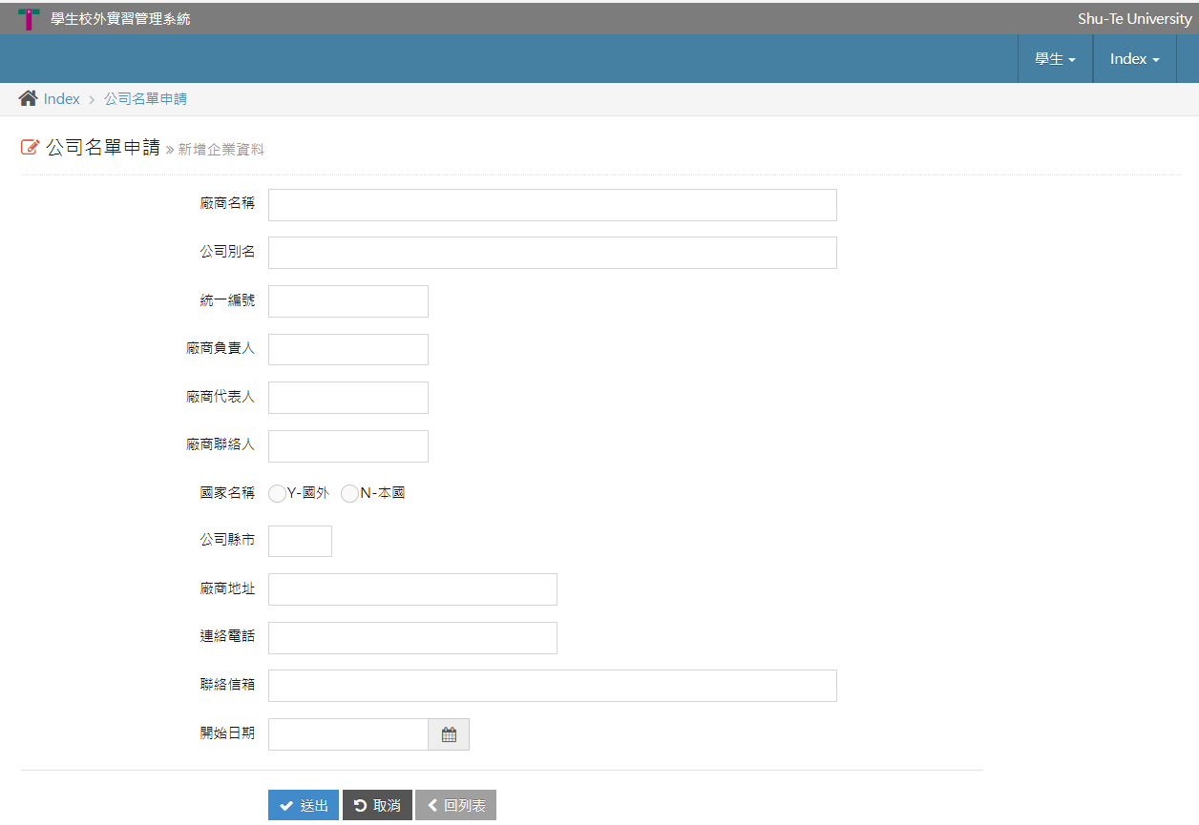
步驟流程-2-新增實習單位申請
1.填妥實習單位資料後送出，待職發中心審核(7天)後，即可建置實習記錄。
實習單位無統一編號無法填寫申請，請填寫
「無統編切結書」(請至研究發展處→職涯發展
暨校友服務中心→職發中心-表單下載)
實習單位資訊誤填時，請EMAIL至
yihua0612@stu.edu.tw，建置完成後將
MAIL回覆(審核作業時間工作日2-3天)。

Slide 16
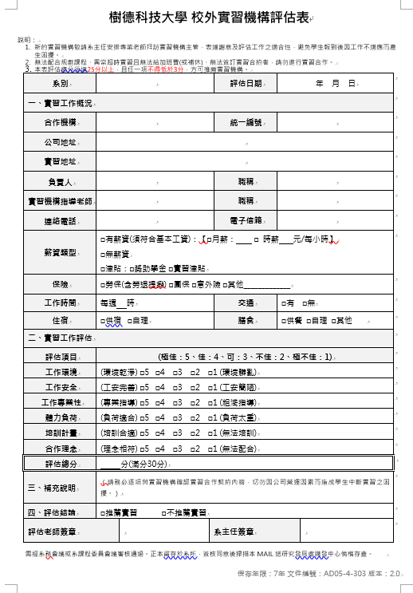
步驟流程-2-新增實習單位申請
＜112下學期新規定請注意＞
學生若找的企業公司是新企業
系統上搜尋沒有紀錄的話，
請至校務行政系統內的實習紀錄輸入新增
職發審核後會回傳EMAIL給學生
第一部份資料需學生自行填寫完後列印下來，並且請指導老師去新企業單位訪視。第二部分表格則是指導老師訪視完需協助填寫，指導老師填寫完畢後請繳交給奕岑老師，需經由系上會議審核，開完會議後奕岑老師會把評估表紙本給工讀生，評估表需留存系上，工讀生掃描紙本後會把電子檔email到職發中心給承辦人員建檔。
*建議盡量找系統內歷代已建檔的實習公司去實習，這樣就可以減少此步驟。但若需要尋找新企業的話，建議盡量即刻起開始尋找公司並填寫評估表，讓老師盡快去訪視且讓系上內部開會，並且有充裕時間跑流程建檔。通常建檔時間最久也需要1禮拜起跳

Slide 17
步驟流程-2-實習合約書建立
填寫實習合約書
(畫面上方選單)

Slide 18
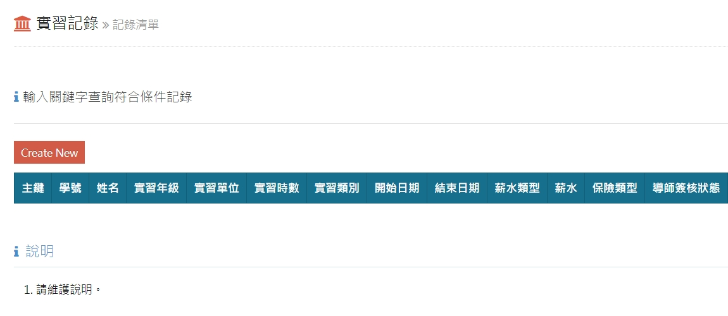
步驟流程-2-實習紀錄填寫(步驟一)
點選填寫實習記錄

Slide 19
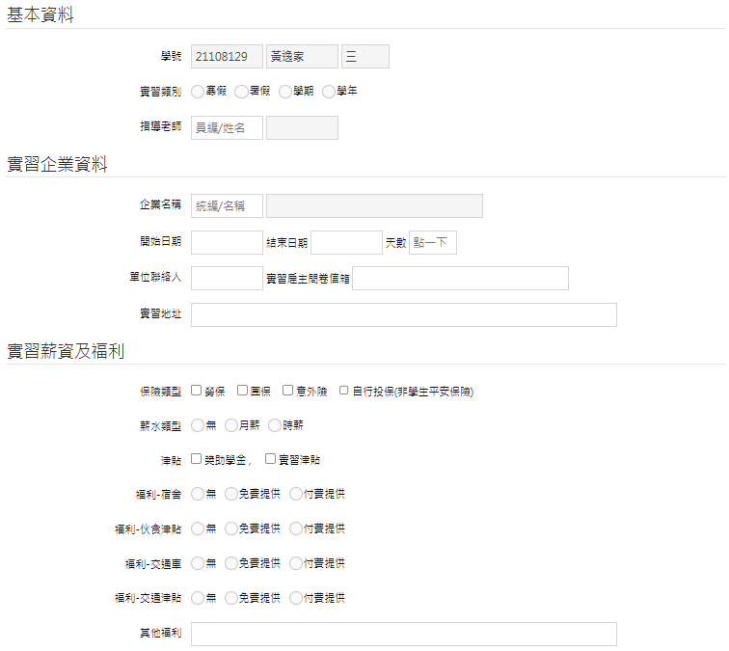
步驟流程-2-實習紀錄填寫(步驟二)
輸入實習老師姓名
1
輸入公司名稱或統編
輸入實習日期、天數
2
請填入實習單位聯絡人及Email 信箱
1.保險：請確認投保內容(疑問請看QA)
2.薪水類型：不得低基本工資183。（113年1月實施）
3.津貼：無提供，「免填」。
4.福利：請確實依公司提供內容為主。
5.其他福利：若未提供請輸入「無」。
(若有疑問，請看QA)。
3

Slide 20
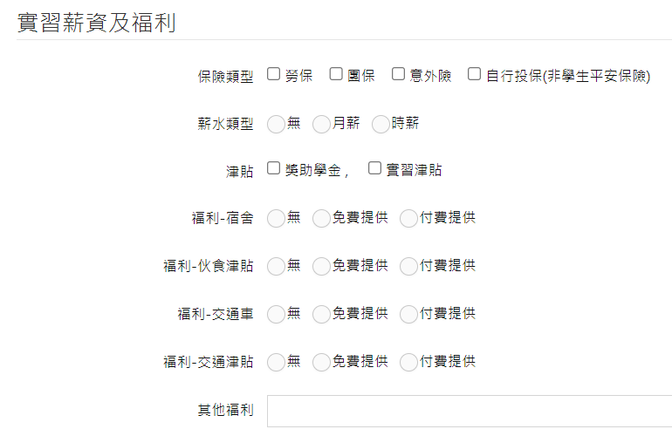
步驟流程-2-實習紀錄填寫(步驟二)
若確定企業單位給付薪資是有達到每月27,470元及每小時183元基本薪資的話，請務必勾選勞保。
若企業單位有給付薪資但卻尚未達到基本工資請勿勾選勞保，薪水請勾選「無」，津貼的部分請勾選「實習津貼」，保險則勾選「團保」。
保險的部分請勾選一個選項，請勿重複勾選。。。

Slide 21
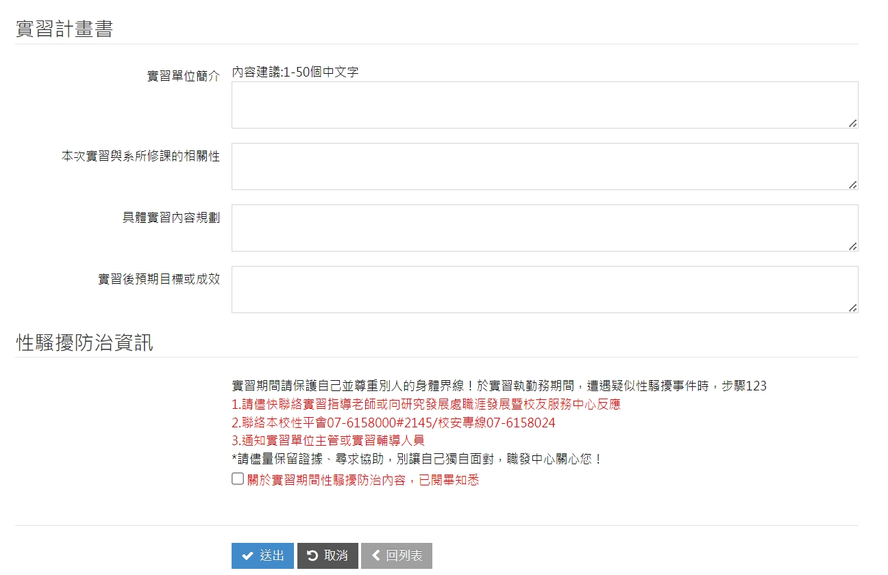
步驟流程-2-實習紀錄填寫(步驟三)
1
必填，內容滿50字(含)以上。
勾選，並提醒指導老師審核
2
3

Slide 22
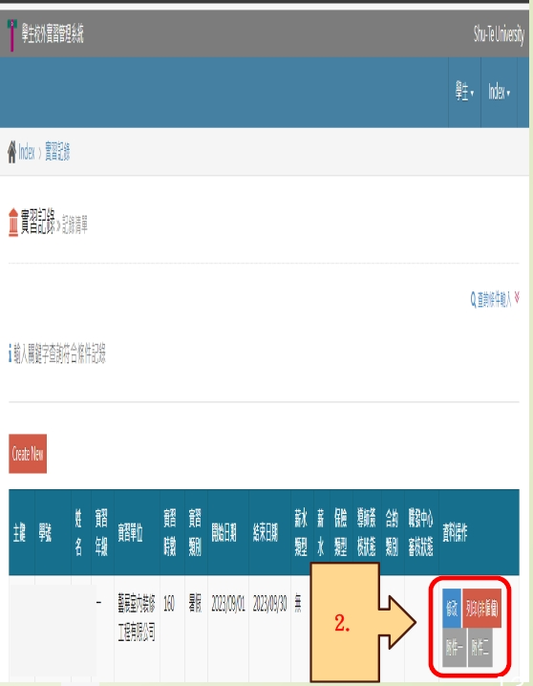
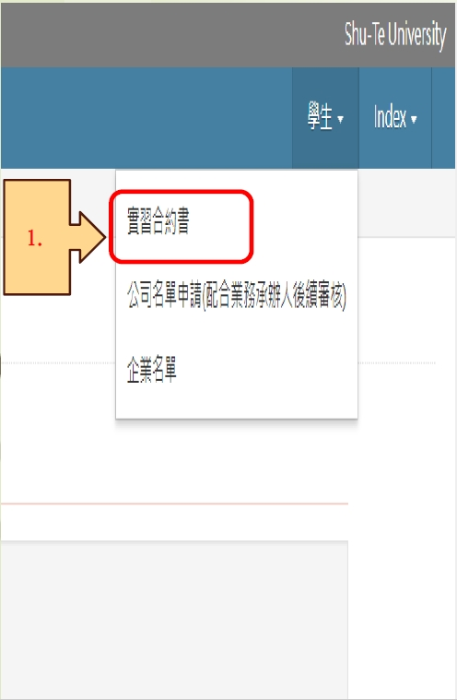
步驟流程-2-列印實習合約書
指導老師審核通過後，才可以列印

Slide 23
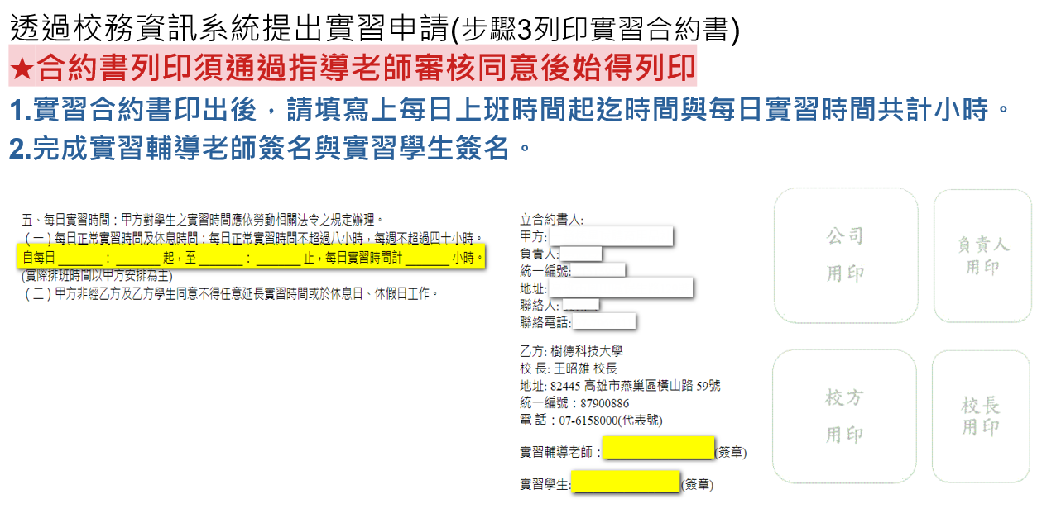

Slide 25
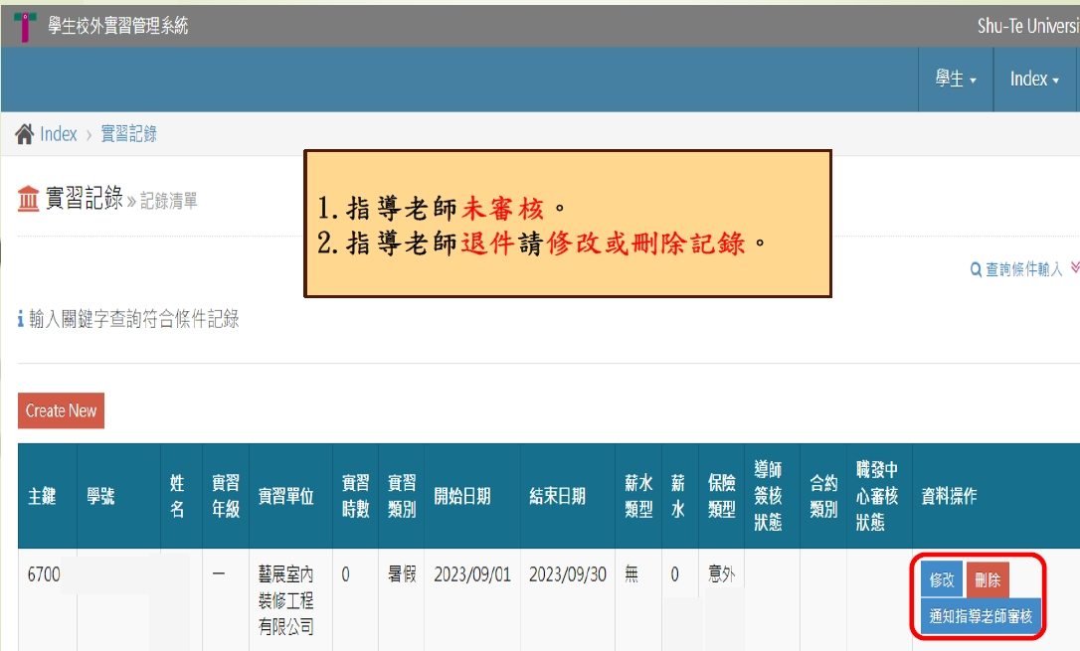
實習合約書無法列印

Slide 26
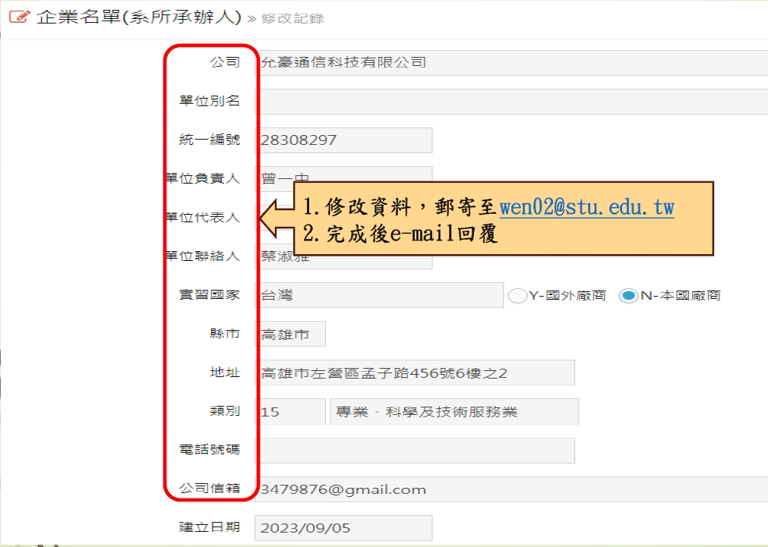
實習單位資料有誤
yihua0612@stu.edu.tw

Slide 27
步驟流程-3-
至系網下載實習報告資料

Slide 28
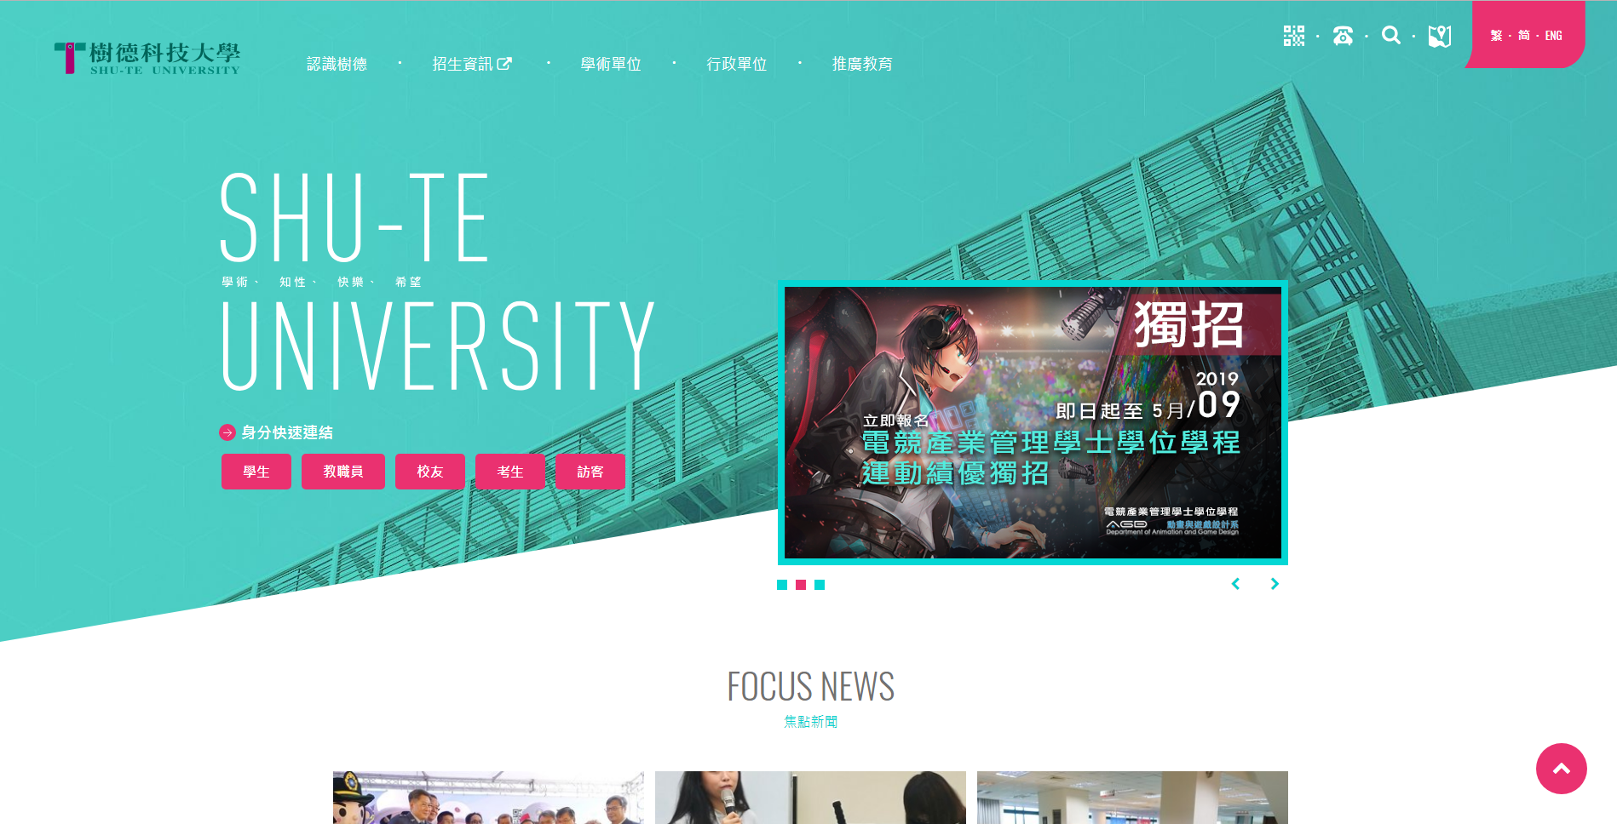
步驟流程-3-至系網下載實習報告資料
學術單位

Slide 29
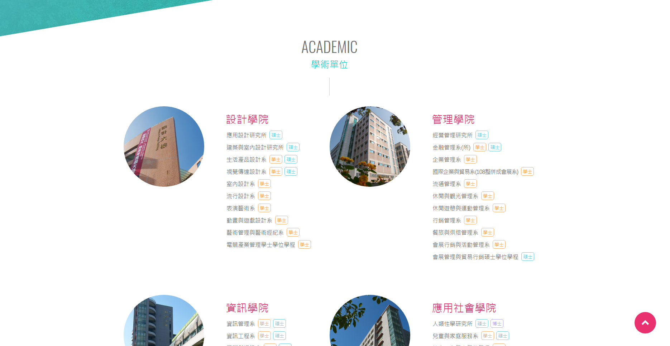
步驟流程-3-至系網下載實習報告資料
視覺傳達設計系

Slide 30
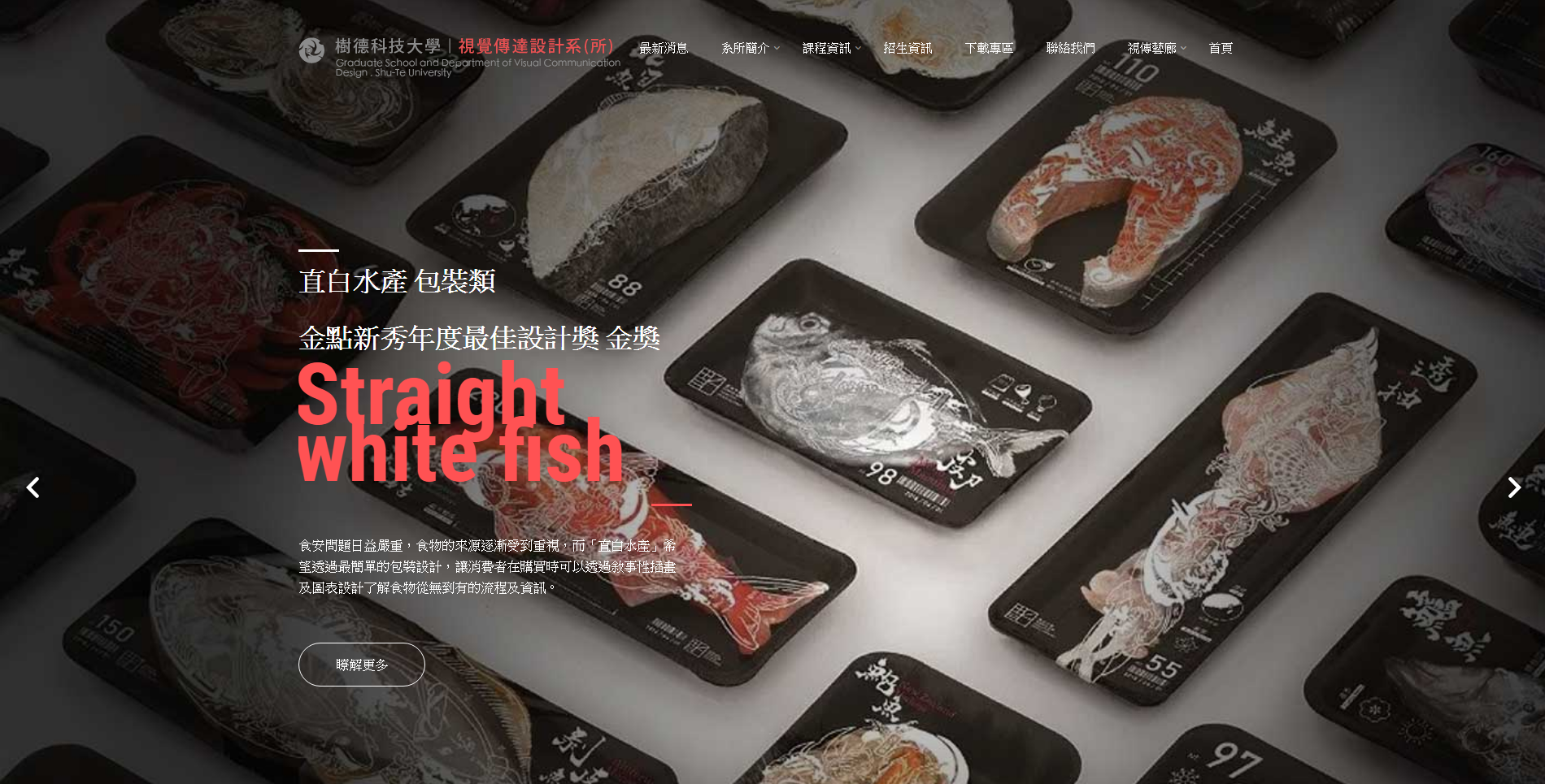
步驟流程-3-至系網下載實習報告資料
下載專區

Slide 31
步驟流程-3-至系網下載實習報告資料
1.實習文件
2.實習報告資料

Slide 32
步驟流程-4-
實習報告填寫與內容

Slide 33
步驟流程-4-實習報告填寫與內容
實習前需檢附資料：
1.合約書一式二份 (至校務資訊系統個別下載)
2.實習計畫書一式二份（指導老師、實習生簽名或蓋章(主任欄位會由系辦負責統一蓋章)
3.個資監督約定一份
4.學生實習合約書自檢表 （需簽名）一份
5.校外實習機構評估表 一份 （新企業才需要填寫，能在系統內查詢到的舊企業單位則不用操作此步驟。）

Slide 34
步驟流程-4-實習報告填寫與內容
實習完後的實習報告書次序內容要求如下：
1.實習計劃書之封面。 務必要有公司大小章，嚴禁使用統編章。 (一份)
2.實習學生資料表(一份)
3.個資監督約定(一份)
4.學生實習合約書自檢表(需簽名 一份)
5.實習工作日誌(一份)
6.學生校外實習成效考核指標與項目(一份)
7.實習成效與教學評核項目(一份)
8.實習課程後回饋與心得撰寫(一份)
9.實習合約書+封面，務必要有公司大小章，代表人需簽名（正本一式二份，至校務資訊系統下載）
10.商業登記證明文件(一份)
11.保險證明 (一份)
12.學生實習完成需至系統學生實習記錄完成學生自評表填寫完成，填寫完合約書校方用印完即可填寫並截圖作為證明。
13. 每位學生須在實習完成請負責實習部門相關單位主管填寫雇主問卷，並在問卷上蓋公司大小章。
14. 學生校外實習個別計畫書(正本一式兩份，填妥表格內容並且完成最後一欄的三項簽章)
15.學生校外實習機構評估表(新企業才要填寫 一份)

Slide 35
步驟流程-4-實習報告填寫與內容
特別注意事項
合約書須至少在開始實習前兩個禮拜完成學校用印，若實習後才送用印將不受理，需重新跑流程。
實習結束後一個月內要完成實習公司用印並於當學期系辦公告收件日期內繳交實習報告，逾期將不受理，請重新實習。
選修課裡的「實習創業」課程，從111學年度入學（現在的一、二年級）開始改為必選修，意思是111學年度開始，必須先去實習完後再修完實習創業課程才算完成實習畢業門檻，三、四年級仍為選修，一年級的實習課程則開在三下課程名稱有改名為「校外實習」。
二年級開始才可以到校外實習，並從112學年度開始只能利用暑假時間完成實習。

Slide 36
步驟流程-4-實習報告封面
地點須寫完整地名
實習廠商名字，一字不漏填寫
只可填寫系上老師名字
按照實習合約書上的實習日期填寫，年月日皆須寫上
與實習廠商名字相同的公司大章&小章

Slide 37
步驟流程-4-實習學生資料表
單位名稱名字同公司大印，一字不漏填寫

Slide 38
步驟流程-4-填寫實習日誌
表格不夠填寫請自行增列，請檢視自己的實習時數下去撰寫，請勿寫不相關設計的工作內容。

Slide 39
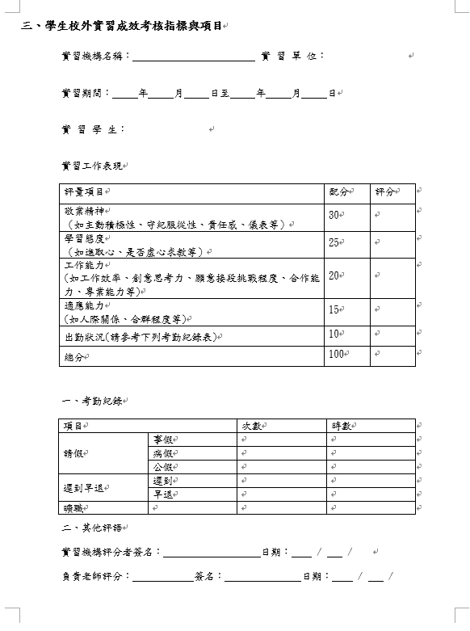
步驟流程-4-實習成效考核指標與項目
單位名稱名字同公司大印，一字不漏填寫
實習輔導老師
(系上老師)
公司實習輔導人員

Slide 40
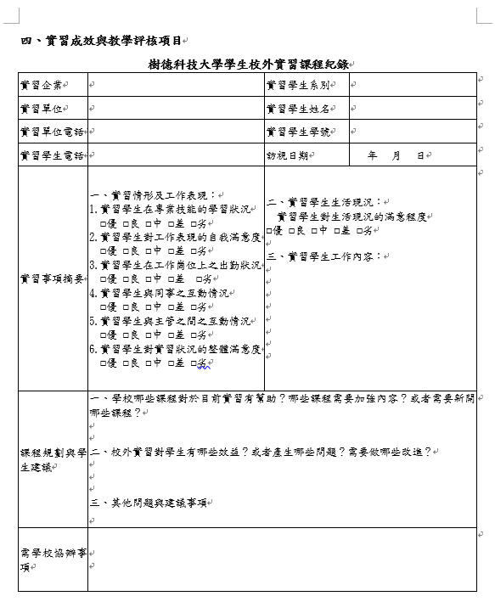
步驟流程-4-成效與教學評核項目
單位名稱名字同公司大印，一字不漏填寫
右邊紅框請交由指導老師填寫

Slide 41
步驟流程-4-課程後回饋與心得撰寫
公司實習輔導人員
實習輔導老師
(系上老師)

Slide 42
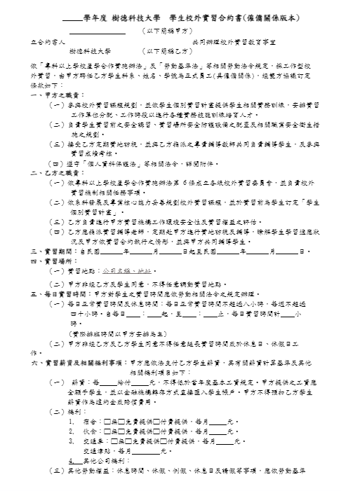
步驟流程-4-實習合約書*2
注意
能使用的正規章
不能使用的章。
如發票章、代收章
最低工資不可低於基本工資183，時數不可超過8小時
單位名稱名字同公司大印，一字不漏
其他福利有無提供都要填寫。
日期勿相差半年

Slide 43
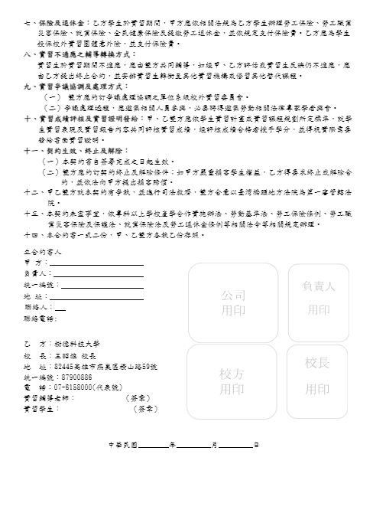
步驟流程-4-實習合約書*2
注意
能使用的正規章
公司名稱一字不漏填寫，需要跟公司大章上的名字一樣。其他資料要填寫正確，小章要蓋當時跟你對接的負責人的章，不可以不同人。
不能使用的章。
如發票章、代收章
公司大小章
學生和老師請記得要簽名，老師簽名蓋章擇一
當下填表日期
系統會自動生成

Slide 44
步驟流程-4-實習合約書*2
注意
能使用的正規章
合約書新版分別為：雇傭版本和非雇傭版本
雇傭版本顧名思義實習單位有給付薪資
相對的非雇傭版本就是無給付薪資
這部分請同學注意，因為系統大改版，同學們不用特別去下載空白合約書填寫，因為在校務資訊系統填寫合約書時，系統會自動分別是雇傭關係或非雇傭關係。
不能使用的章。
如發票章、代收章

Slide 45
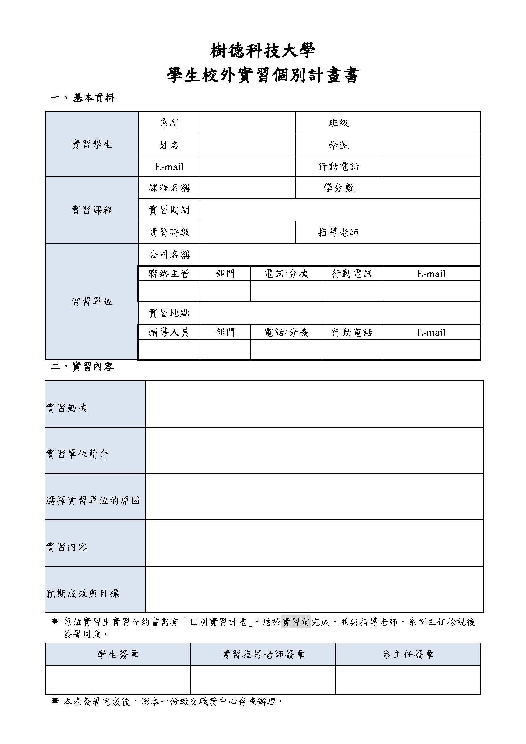
步驟流程-4-實習報告填寫與內容
個別計畫書在填寫合約書時會連同一起出來，不需要再印空白表填寫。
注意
填妥表格內容並且完成最後一欄指導老師和實習學生簽名蓋章後再繳交。

Slide 46
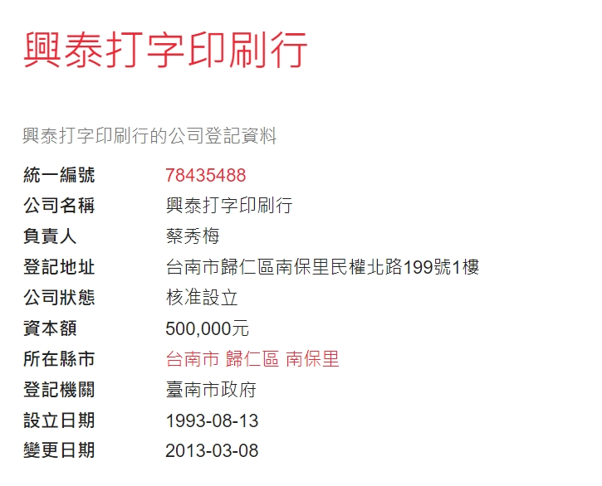
步驟流程-4-商業登記證明文件
可以主動跟公司複印營業事業證明，或是上網截圖列印出來檢附在實習報告書裡。

Slide 47
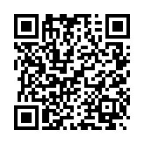
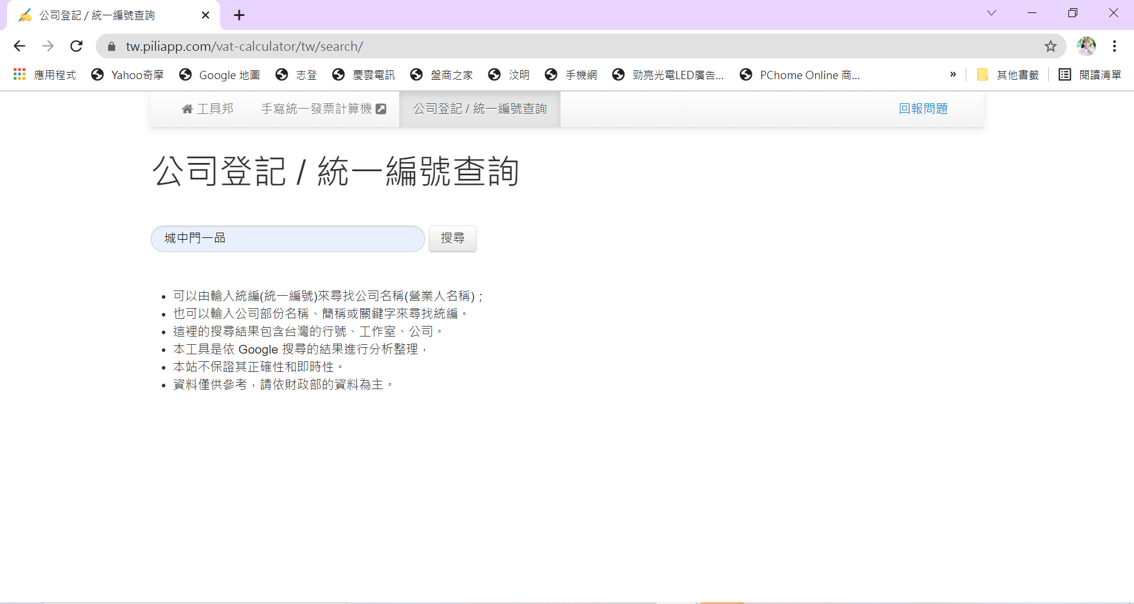
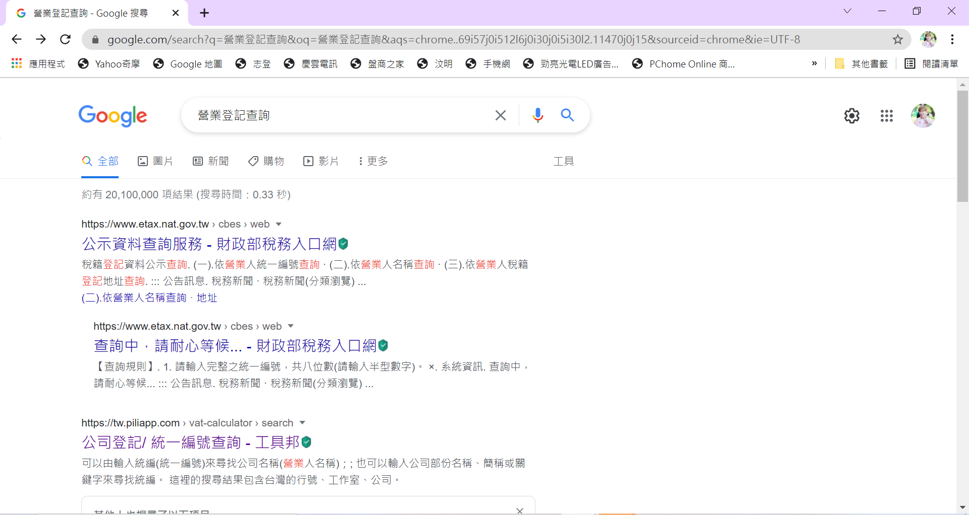
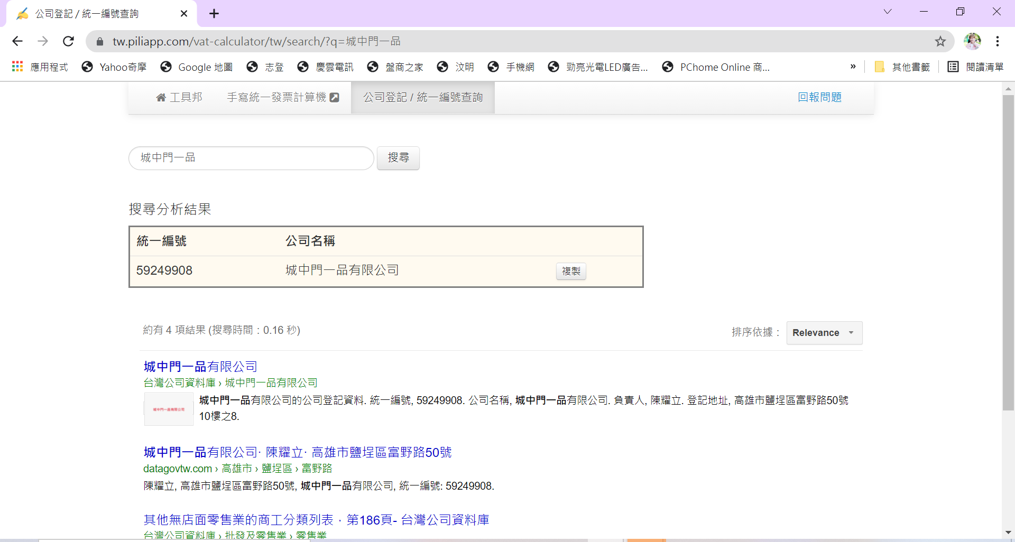
營業登記查詢
2
網頁QR code
1
https://tw.piliapp.com/vat-calculator/tw/search/
3
點選這裡

Slide 48
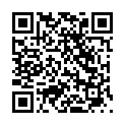
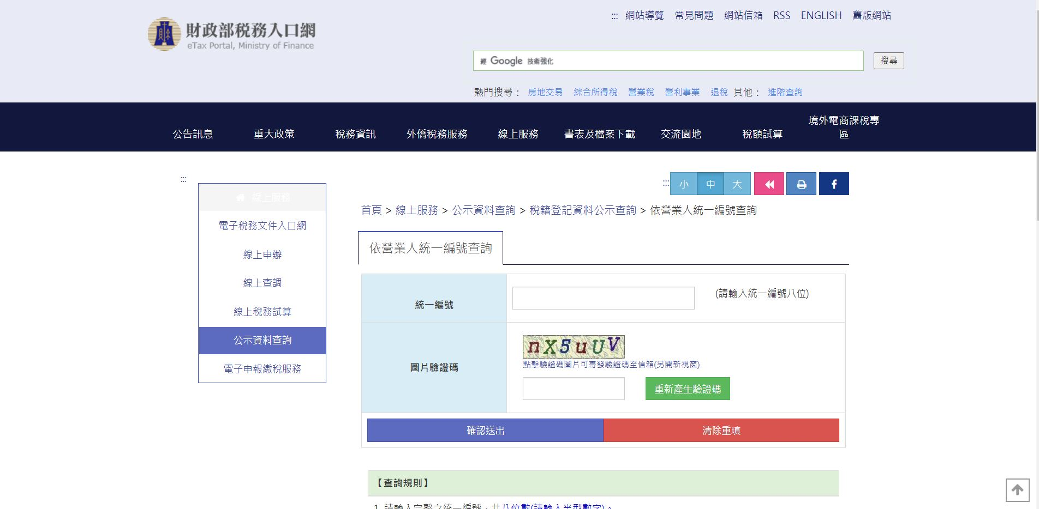
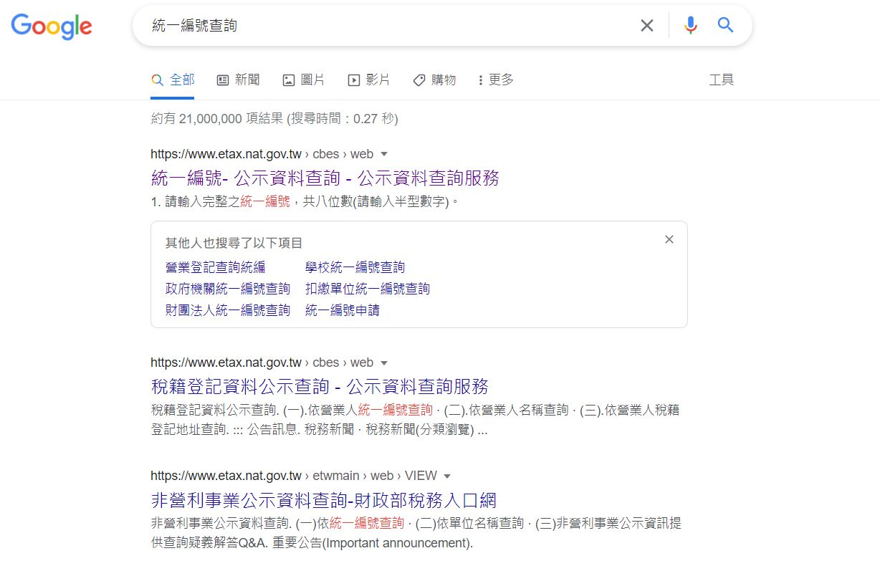
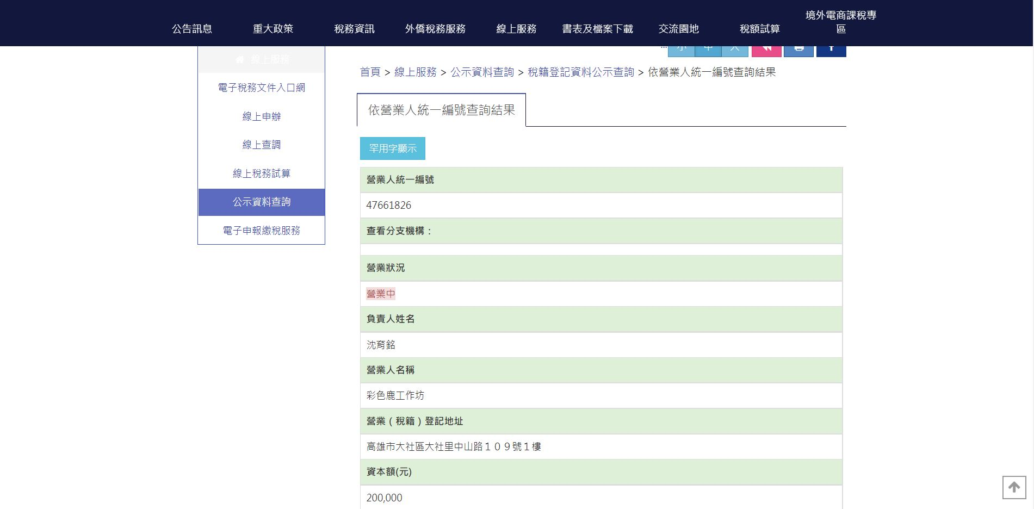
統一編號查詢
2
網頁QR code
https://www.etax.nat.gov.tw/etwmain/web/ETW118W/VIEW/912
1
3
點選這裡

Slide 49
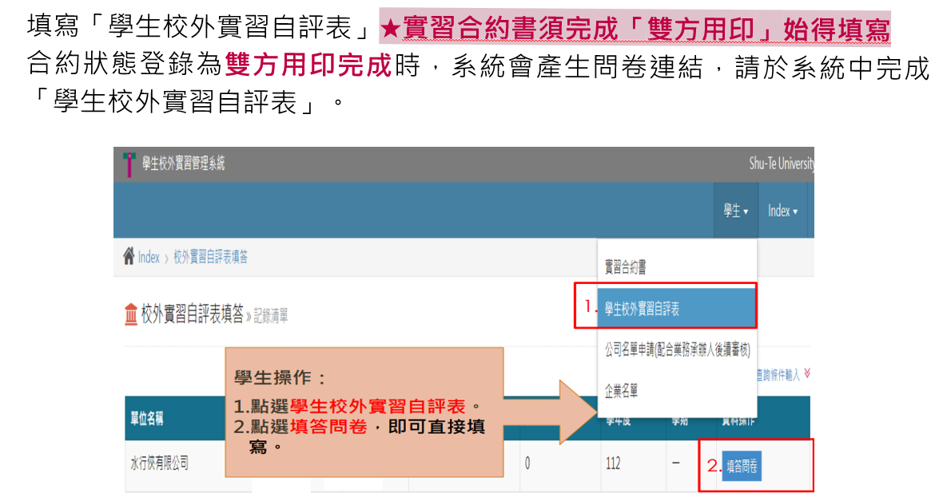
步驟流程-4-實習生自評問卷
請填寫完表單送出前截圖做為證明

Slide 50
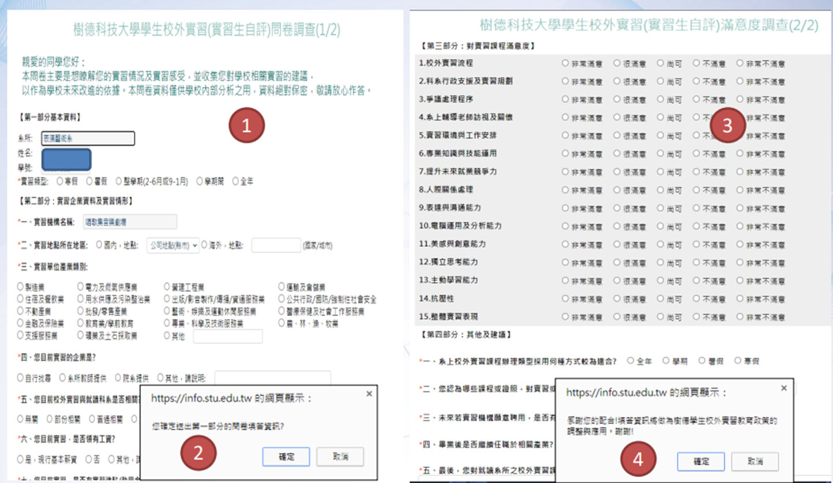
步驟流程-4-實習生自評問卷
請填寫完表單送出前務必截圖做為證明

Slide 51
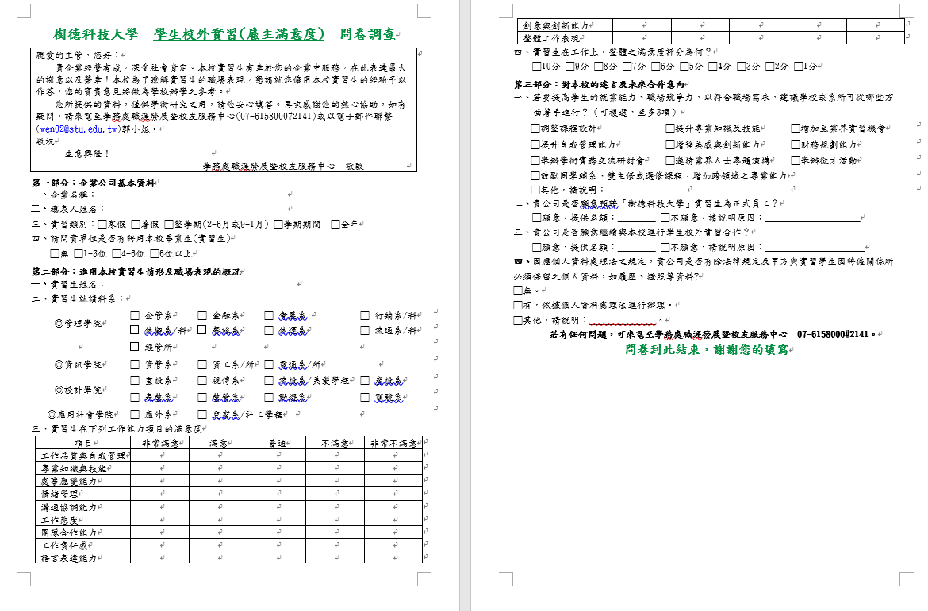
步驟流程-4-雇主滿意度問卷
空白處需蓋實習公司的大小章
請個別裝訂繳交

Slide 52
步驟流程-５-
保險資料

Slide 53
步驟流程-5-保險資料
1. 勞、健保－ 須有達到基本薪資，並檢附相關證明文件在實習報告書裡面。
2.團保－（實習公司幫實習生統一投保） 保險證明上會出現多人姓名，須自行檢附相關證明文件在實習報告書裡面。
3. 學生自行投保－ 學生自行向保險公司投保，須自行檢附相關證明文件在實習報告裡面。
4.系辦代理投保（填寫實習資料時請勾選團保）- 本學期申請時間為第13週（5/14-5/16）因為學校有配合的保險公司，一樣需要至系辦進行申請登記，由系辦負責人檢附證明文件。

Slide 54
＊實習抵免辦法＊

Slide 55
若因實習機會所提供之名額不足或有特殊之狀況以致無法參與實習時，其實習成績之考核，經專責小組委員會同意，由替代方案實務工作取代之，替代方案中之校內指導老師為指導老師。實習替代方案：應與實習180/160小時以上同等值之專業表現為標準，方可抵免實習時數。

Slide 56
1.參加競賽訓練班：
需經過系主任核定並公告公開甄選選手之程序，且每週定期訓練之競賽訓練班，依實際訓練時數抵免。經訓練後，獲得競賽績效者，得以全時數抵免。(由課程輔導之競賽不列入抵免範圍)
2.ROTC： 需檢附相關證明文件提出申請。
3.參加產學無任何人事經費支付之產學合作案，與系業務推廣無任何補助及人事費支付時,學生可以申請實習時數抵免，需業務指導老師提出申請，經系主任認定後方可認同。

Slide 57
校外實習期間疑似遭遇性騷擾怎麼辦？
1.明確的拒絕騷擾者的行為：
你可以大聲嚇斥對方，讓對方知道他的行為不受歡迎。大聲說話音量也可以引起其他人的注意，成為你的證人。同時，也讓對方被聚焦，引起注目，因而不敢再有踰矩的行為。
遇到持續講黃色笑話，讓你覺得不舒服，你可以嚴肅的表情與口吻，表達不認同。不必為了迎合他人，而否定自己的內在不舒服的感受。
如果可以，盡量明確而嚴肅的表示感受：「請不要這樣做。」倘若無法當面跟對方說，你也可以透過文字訊息表達你的感覺，若不知道怎麼辦，可尋求信任的人的意見，總之，不要沉默，避免對方繼續冒犯，影響工作心情。
2.確保自己的安全：
信任自己的直覺，感覺不對時就要採取行動。如果你無法或不敢制止對方的行為，請儘快離開現場，確保自己的安全，也避免單獨與其共處。
3.聯絡求助
請儘快聯絡1.實習指導老師、2.本校性平會07-6158000#2145/校安專線07-6158024、3.實習單位主管

Slide 58
校外實習期間疑似遭遇性騷擾怎麼辦？
4.尋求親友的支持：
請立刻向信任的人（例如，同學、同事或是家人）訴說你的遭遇，可獲得他人的支持與協助，也可成為未來提起申訴時的間接證據。
5.保全證據
(1)文字紀錄過程：
請紀錄下當時的人、事、時、地、物與在場人員並妥善留存；如有監視錄影機，儘可能取得錄影檔案，有時會需要透過報警才能取得錄影畫面。
(2)當面對質與蒐證錄音：
你可在對方不知情的情況下，以錄音的方式，當面質問對方事件的過程，並嚴肅的表明你的負面感受，縱使當事人不覺自己有錯，你面質對方所錄到錄音檔，也可作為提起申訴或訴訟時，所需之證物。
(3)保全彼此對話之文字訊息：
保留相關通訊完整內容或事後利用通訊軟體向對方表達你對性騷擾事件的負面感受，以獲得對方的回應，保存這些文字訊息，作為未來申訴所需之證據。
6.心理照顧:
遇到性騷擾事件後，心理一直很介意，可以透過本校校務資訊系統預約諮商，學校心理師會利用電話連絡你，安排後續可以協助的方式。

Slide 59
Ｑ＆Ａ實習合約
Q1：單位別名是什麼？
A1：為公司分店名稱，例如實習地點在寶雅股份有限公司大社分公司，別名請輸入大社分公司。無著「免填」
Q2：實習合約書送給公司蓋章後送回學校需確認那些？
A2：確認公司的大、小章需與合約書內所登錄的資料相符。
Q3：合約書每日工作時間怎麼計算？
A3：1.固定實習時間：依實習單位安排時間填寫。
2.排班、輪班：填寫實習單位營業時間。
每日工時不得超過8小時
★實習計畫書內容需與所屬系(所)課程內容相關。
自113年1月1日起基本工資為每月27,470元及每小時183元
如果企業薪資未達到基本工資183元，請直接填寫無薪資，並且在我們規定的時間至系辦投保團保

Slide 60
Ｑ＆Ａ實習保險類型
Q1：公司投保勞保，但沒有薪資？
A1：請與公司確認，有支付薪資才可投保勞保。
Q2：保險類型
A2：
1.勞保：須由實習單位投保。
2.團保：實習單位或系所投保。
3.意外險：實習單位投保。
4.自行投保：非學生平安險，由個人自行投保。
Q3：由系上統一保險，保險類型選擇？
A3：團保。

Slide 61
Ｑ＆Ａ合約列印
Q1：審核狀態為空白時，是否能印合約書？
A1：指導老師審核通過即可列印合約書及附件(兩項均須列印)。
Q2：合約書列印後，內容有誤？
A2：
1.通知指導老師退件，學生修正完成後，重新送出審核。
2.待指導老師同意後，即可列印合約書。
Q3：公司用印完成(校方未用印），登錄資料有誤？
A3：攜帶合約書親洽職發中心業務承辧人員。

Slide 62
若有相關問題，請洽業務承辦人何怡樺
分機：2141
信箱：yihua0612@stu.edu.tw
辦公室：行政大樓1F 職涯發展暨校友服務中心

Slide 63
實習完整合約書繳交
暑假實習合約書與保險登記收件時間為： 第13週(5/14~5/16) 請記得在時間內繳交登記，逾時不候

Slide 65
如有問題歡迎至系辦詢問，或詢問奕岑老師

